Slide 1
ESCENARIO DE RIESGO
IDENTIFICACIÓN DE PROBABLES LOCALIDADES AFECTADAS
PRONÓSTICO DE PRECIPITACIONES 28/12/2017 (10:00 HORAS)

Slide 3
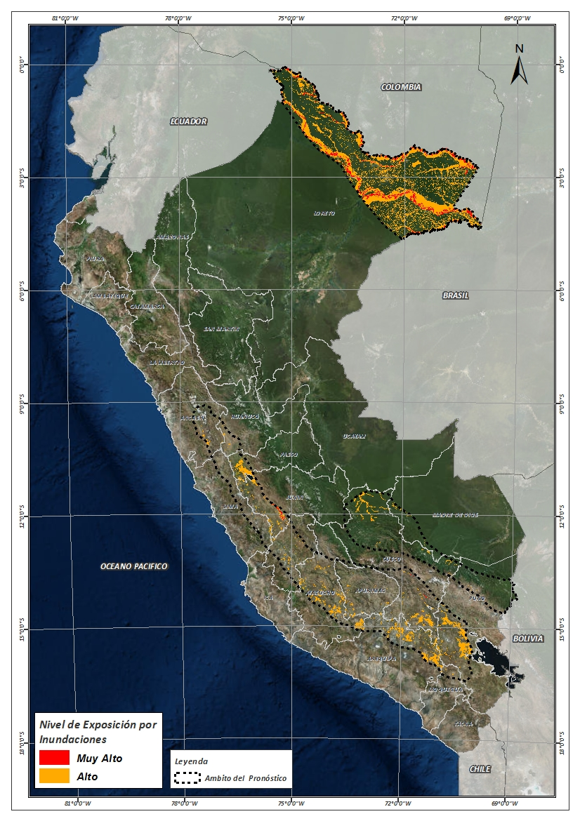
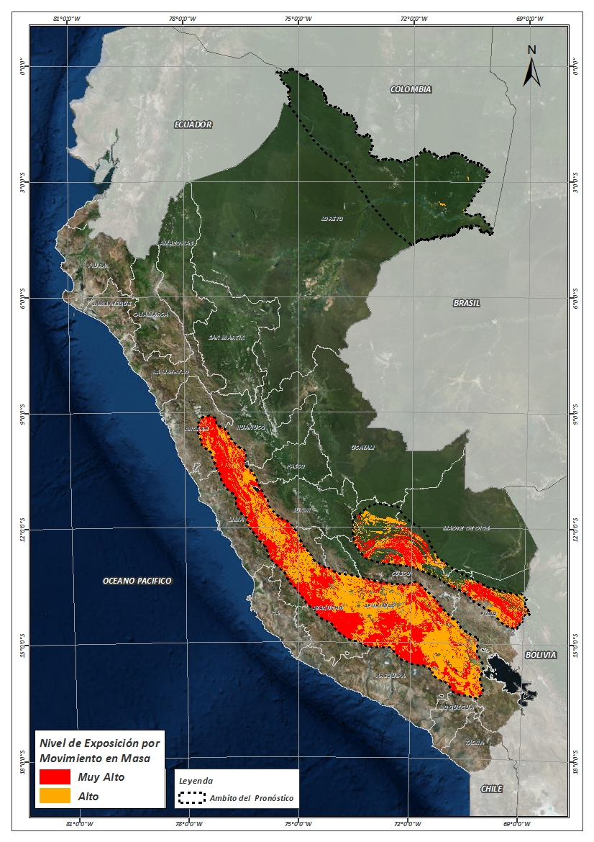
Mapa de exposición alta por INUNDACION Según el Pronóstico de Lluvias
Mapa de exposición alta por MOVIMIENTOS EN MASA Según el Pronóstico de Lluvias

Slide 4
Distritos expuestos por Inundación
DEPARTAMENTOS | CANTIDAD DE DISTRITOS
ANCASH | 6
APURIMAC | 9
AREQUIPA | 16
AYACUCHO | 32
CUSCO | 40
HUANCAVELICA | 16
HUANUCO | 6
JUNIN | 48
LIMA | 4
LORETO | 11
PASCO | 10
PUNO | 34
Total general | 225

Slide 5
Distritos expuestos por Inundación

Slide 6
Población expuesta por inundación
DEPARTAMENTOS | POBLACION TOTAL
ANCASH | 1,355
APURIMAC | 172
AREQUIPA | 10,925
AYACUCHO | 8,707
CUSCO | 357,420
HUANCAVELICA | 5,762
HUANUCO | 1,262
JUNIN | 522,941
LIMA | 95
LORETO | 73,577
PASCO | 38,258
PUNO | 83,516
Total general | 1’103,990

Slide 7
Población expuesta por inundación

Slide 8
Distritos expuestos por movimiento en masa
DEPARTAMENTOS | CANTIDAD DE DISTRITOS
ANCASH | 44
APURIMAC | 80
AREQUIPA | 23
AYACUCHO | 74
CUSCO | 86
HUANCAVELICA | 54
HUANUCO | 24
JUNIN | 88
LIMA | 53
LORETO | 1
MADRE DE DIOS | 1
MOQUEGUA | 4
PASCO | 17
PUNO | 53
Total general | 577

Slide 9
Distritos expuestos por Movimientos en Masa

Slide 10
Población expuesta por Movimientos en Masa
DEPARTAMENTOS | POBLACION TOTAL
ANCASH | 242,926
APURIMAC | 299,914
AREQUIPA | 31,697
AYACUCHO | 330,051
CUSCO | 740,071
HUANCAVELICA | 226,214
HUANUCO | 91,925
JUNIN | 691,383
LIMA | 62,889
LORETO | 59
MADRE DE DIOS | 498
MOQUEGUA | 6,750
PASCO | 134,660
PUNO | 208,970
Total general | 3’068,007

Slide 11
Población expuesta por Movimientos en Masa

Slide 12
Consultas:
soporte-sigrid@cenepred.gob.pe

